Slide 1
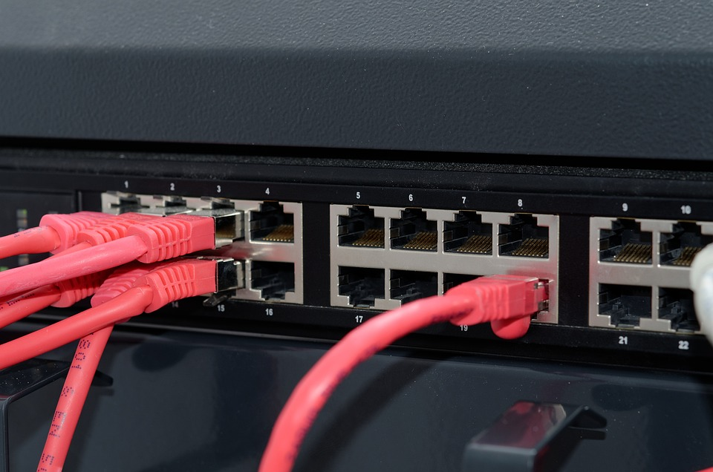
Binary digiT 0 , 1
BYTE = Octeto
Conjunto de 8 Bits
@= 01000000
A = 01000001
B = 01000010
C = 01000011
D = 01000100
E = 01000101
F = 01000110
G = 01000111

Slide 2
11111111 Dirección de BROADCAST
2 ^7 =128 10000000
2^6 = 64 01000000
2^5 = 32 00100000
2^4 = 16 00010000
2^3 = 8 00001000
2^2 = 4 00000100
2^1 =2 00000010
2^0 =1 00000001
00000000 Dirección de RED

Slide 3

2 ^30 =1 073 741 824 = GIGABYTE
2 ^20 =1 048 576 = MEGABYTE
2 ^14 =16384
2 ^13 = 8192
2 ^12 =4096
2 ^11 =2048
2 ^10 =1024 = KILOBYTE
2 ^9 =512
2 ^8 =256
2 ^7 =128

